Slide 1
Versionamento
Aula de Instalação do Git na sua maquina

Slide 2
Instalar o Git hub nas maquinas
Acessar o site :
https://gitforwindows.org/
Instale na máquina.

Slide 3

Crie uma pasta na raiz
C:\aula

Slide 4

Abra o cmd
Clique na lupa e escreva cmd

Slide 5
Configure seu git no window
Digite:
Git config --global user.name “seunomenogit”
Git config --global user.email “coloqueseuemaildogit”
Git config list

Slide 6

Abra sua pasta no cmd
Digite
Cd..
Cd..
Cd\nomedasuapasta

Slide 7
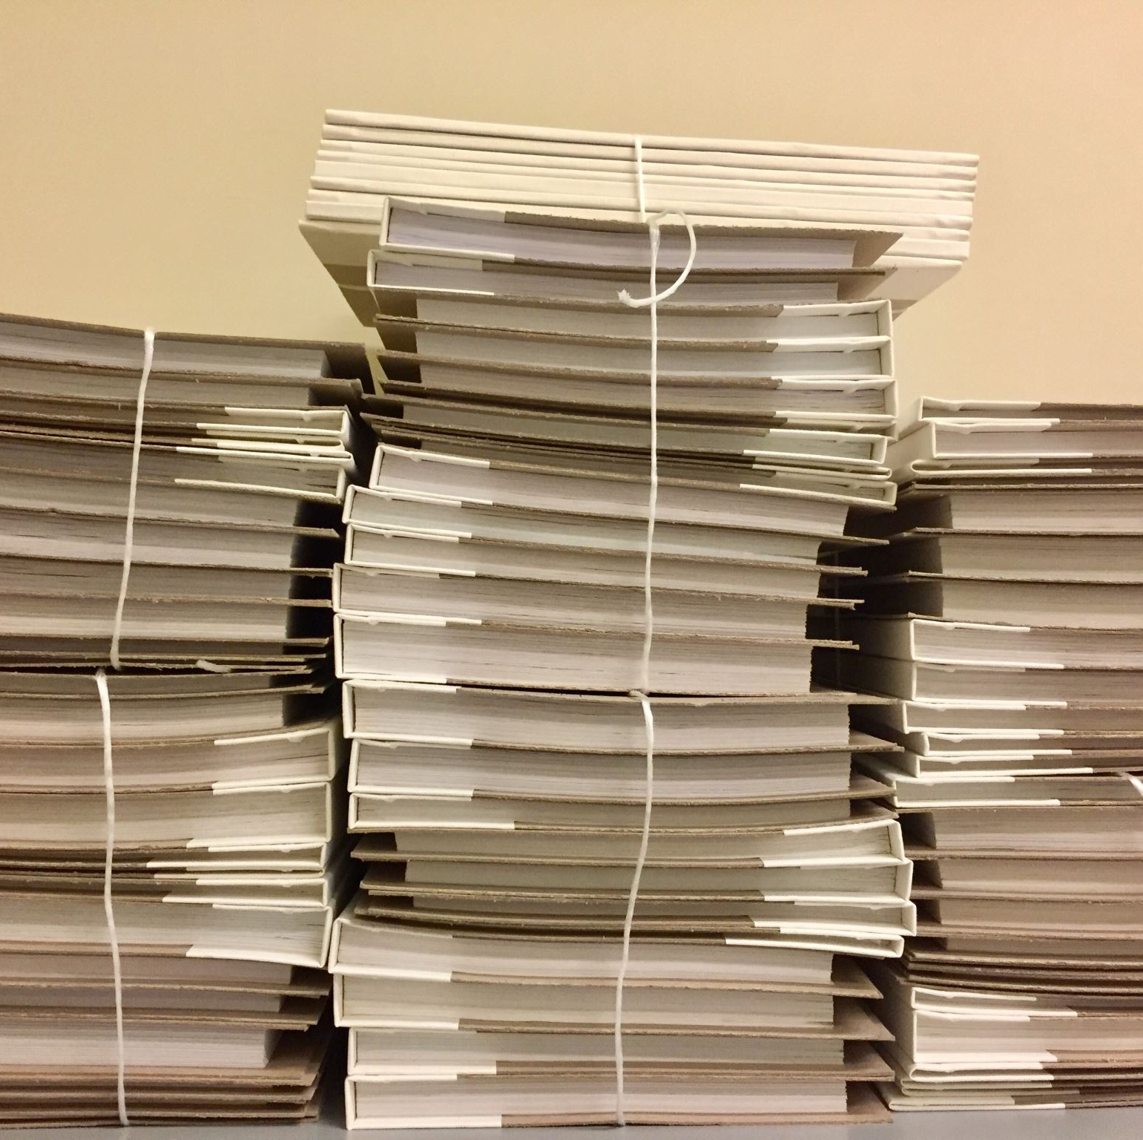
Crie um arquivo no txt
Abra o bloco de notas e digite alguma coisa. Salve na pasta do seu git hub.

Slide 8

Inicializar seu repositorio
Git init

Slide 9

Verificar o status
Git status

Slide 10

Adicionar os arquivos
Git add .

Slide 11

Subir os arquivos para o repositório (comitar)
Git commit – m “escreva uma mensagem”

Slide 12
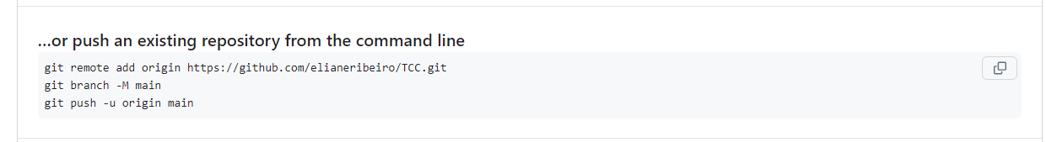
Abra o git hub
Crie um repositório
Depois de Criado copie a 2º opção de instruções

Slide 13
Cole no cmd
git remote add origin https://github.com/seugit/suapasta.git
git branch -M main
git push -u origin main < Pressione o enter>

